Slide 1
基于FFMPEG的Web跨平台视频处理系统的研究与实现
答辩人: 缑通旺
指导老师：孔佑勇
2022/3/25
Notes:
本模板基于“中国科学院大学-路人丁-PPT模板”魔改而成，著作权归该作者所有。
本模板中使用的东南大学校徽、校标文字组合、校训文字等素材来自于微信公众号“金木屋”。
本模板的视觉设计参考了“东南大学视觉识别系统”。
人物介绍页头像素材来自 小肥柴。
本模板力求简洁，布局合理，主次分明。以学术风为设计理念，适用于学术报告与论文答辩等相关应用场景。模板未使用任何动画效果。
您仅可以以个人非商业用途使用本PPT模板，不可将信息内容的全部或部分用以出售，或以出租、出借、转让、分销、发布等其他任何方式供其他人使用。
欢迎 持续关注东南大学止于至善学术风 PPT 模板 （https://zhuanlan.zhihu.com/p/335298500）后续的功能优化及多语言更新版本。
最后，祝汇报顺利，马到成功！
Version: (2021) v1.5-cn.

Slide 2
01 开题依据与背景
02 国内外研究现状
03 研究目标与研究内容
04 实施方案与可行性分析
05 计划进度与总结

Slide 3
Part 01
开题依据与背景

Slide 4
开题依据与背景
根据《2021中国网络视听发展研究报告》和《2021年短视频用户价值研究报告》的报告内容发现，越来越多的人们喜欢看短视频、喜欢分享短视频。从看视频到拍视频，短视频逐渐成为网民表达自身情感、生活、想法的工具。
随着短视频的创作者日益增多，人们对短视频的创作兴趣日益浓厚，而短视频的创作门槛、音视频的剪辑处理等都是影响短视频进一步增长的因素之一。针对短视频创作者对于音视频快速创作的需求，帮助短视频创作者可以通过在Web环境下便捷、快速、简单、易用的完成视频创作，本课题通过研究对FFMPEG开源视频处理库进行二次开发、编码迁移研究、加载设计，完成跨平台视频处理系统的研究与实现。

Slide 5
Part 02
国内外研究现状

Slide 6
国内外研究现状 FFmpeg
FFmpeg库是一个开源免费的跨平台音视频分离、转换、解码于一体的音视频工具，方便音视频的相关，同时包含了对流媒体的格式转换，媒体协议的转变、音视频的码率控制，采样率的改变以及色彩格式的修改。FFmpeg源代码采用LGPL(Lesser General Public Lisense)或GPL(General Public Lisense)许可证。
FFmpeg支持MPEG、Divx、MPEG-4、FLV等40多种编码方式，以及AVI、OGG、Matroska、ASF等90多种解码方式。
FFmpeg的开发基于Linux操作系统，并且可以在大多数操作系统中编译和使用，包括Windows平台、MacOS平台甚至是安卓平台等。因为其开源性、良好的跨平台性以及可移植等特点，得到了广泛应用，MPlayer、VLC以及国内QQ影音等等播放器都用到了FFmpeg库。

Slide 7
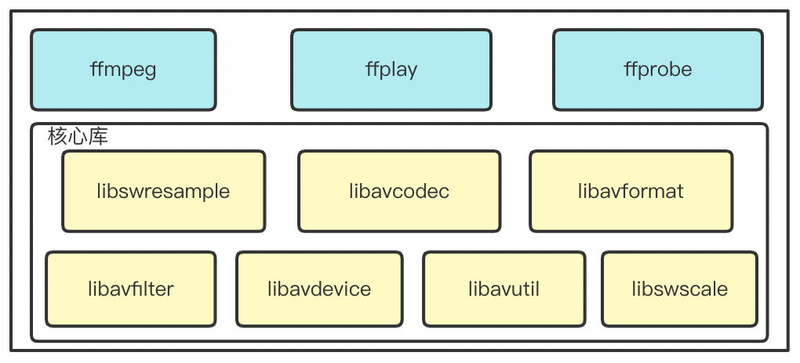
国内外研究现状 FFmpeg
FFmpeg主要模块有音视频封装和解封AVFormat、音视频的编解码模块AVCodec、音视频及字幕滤镜处理模块AVFilter、视频图像转换计算模块swscale。
核心库上层是根据核心库依赖构建出来的简单易用的工具包，帮助二次开发者实现了基础的功能。其中ffmpeg一个强大的媒体文件转换工具命令行工具；ffprobe是用来探测音视频文件的各种基本信息；ffplay是一个播放媒体文件的工具，支持多种不同格式的音视频文件的解码播放；

Slide 8
国内外研究现状 桌面应用开发技术
框架/类库 | 语言/环境 | 适用平台
WPF | .NET/C#/VB | Windows
WinForm | NET/C# | Windows
MFC | C/C++ | Windows
Swift | Objective-C | Mac
Swing/JavaFx/SWT | Java | 跨平台
QT | C/C++ | 跨平台
NWJS | JavaScript | 跨平台
Electron | JavaScript | 跨平台

Slide 9
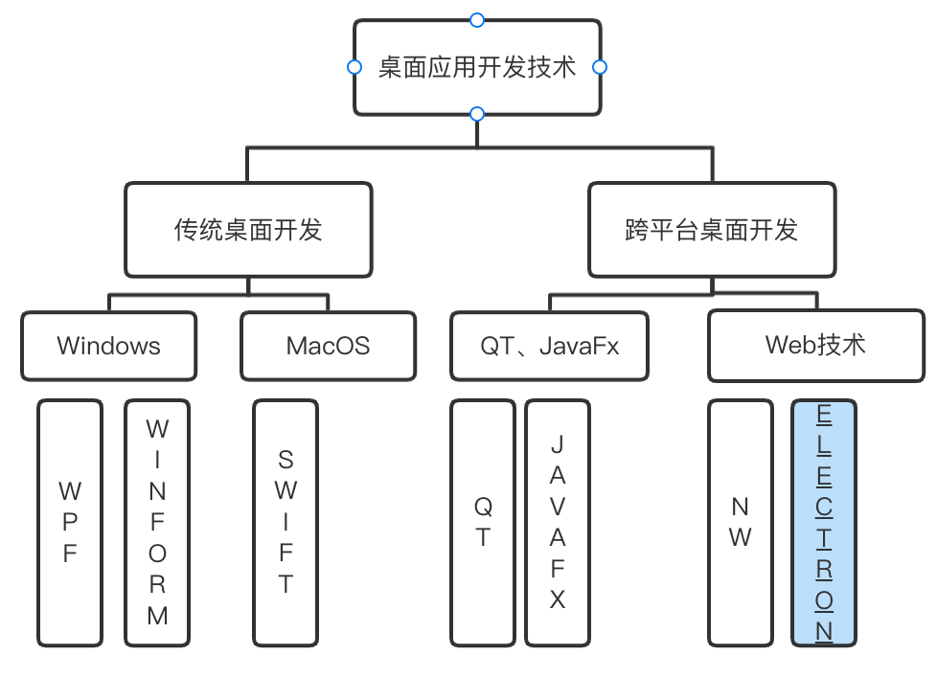
国内外研究现状 桌面应用开发技术
不跨平台、复杂度高、迭代周期长
性能上不如原生开发开发周期、生态又不如Web技术

Slide 10
国内外研究现状 Web桌面应用开发
Web技术近年来飞速发展，拥有强大、丰富的社区环境，利用Web技术开发桌面应用程序，从早期的node-webkit到NW.js再到如今的Electron，目前有很多优秀且知名的桌面应用都是基于Electron框架开发，例如Visual Studio Code、Atom、WordPress等等。
Electron是一个基于Web构建桌面应用程序的跨操作系统的开发框架。 它允许使用 Node.js 和Chromium (V8 引擎内核库)完成桌面 GUI 应用程序的开发。为了提供原生系统的GUI支持，Electron内置了原生应用程序接口，对调用一些系统功能，如调用系统通知、打开系统文件夹提供支持。
相比较原生开发框架、QT等跨平台框架来说，Web技术跨平台桌面应用开发带来的是更加丰富的组件、更加灵活的技术架构、更快的开发周期以及更加繁荣的生态环境。

Slide 11
Part 03
研究内容与目标

Slide 12
研究目标
(1)本课题提出通过迁移WebAssembly编码方式到FFmpeg，通过对FFmpeg的二次开发实现三类视频处理后编译为WASM模块从而能够在Web环境下直接使用。
(2) 针对Web运行环境内存限制影响到因为视频大小从而导致视频解析加载失败的问题，本课题提出通过WebWorker线程加载编译好的FFmpeg的WASM模块的方式，并通过worker内Blob对视频文件进行只读操作，防止系统一次性将视频全部加载到内存。
(3) 针对系统平台的移植性、普适性，本课题结合Web跨平台的开发解决方案来满足对视频相关操作的封装与使用。

Slide 13
研究内容
(1)研究FFmpeg在音视频转码、解析、拼接等音视频流操作的基本流程和功能原理，搭建编译环境，针对FFmpeg进行二次开发，提出满足需求的功能改写方案，重点是构建可以使用的WASM编码格式的模块。
(2)研究针对视频操作占用内存过大的情况，利用Web Worker设计WASM模块的加载与调用逻辑，实现与JavaScript语言相互调用、内存共享、安全加载的方式。
(3)研究结合端到端的Web跨平台开发解决方案，来降低系统对操作系统平台的依赖性与增强系统的可移植性，同时又可以可以拓展系统对操作系统底层API使用的功能。

Slide 14
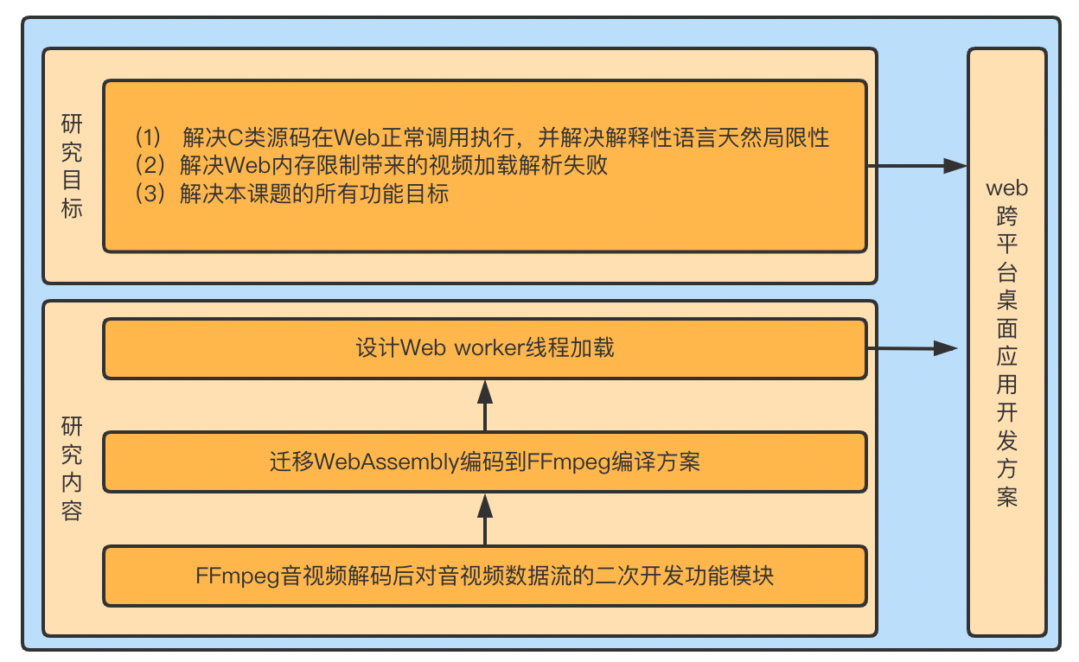
研究内容
根据研究目标以及研究内容，本课题整体总结如图所示:

Slide 15
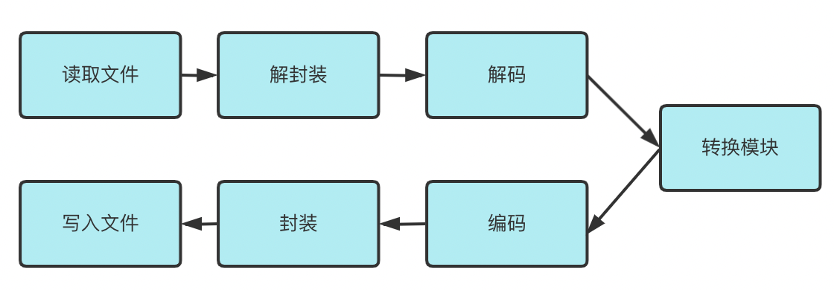
技术研究 FFmpeg
FFmpeg的主要工作流程包含以下四个部分：解封装（Demuxing），解码（Decoding），编码（Encoding），封装（Muxing）这四个部分在音视频处理又可以细化为以下6个步骤：读取输入源、进行音视频的解封装、解码每一帧的音视频数据、编码每一帧音视频数据、进行音视频的重新封装、输出到目标。如图所示，我们需要根据系统功能目标结合FFmpeg提供的处理流程模型再对转换模块做进一步的设计与实现。

Slide 16
技术研究 WebAssembly
WebAssembly
WebAssembly是一个可移植、体积小、加载快、兼容型强，且拥有全新编码格式的二进制字节码，它可以在现代网络浏览器中直接运行，是一种低级的类汇编语言，具有紧凑的字节码格式，接近原生的性能运。
目前WASM仍处于发展阶段，但针对WASM的研究和应用一直处于广泛关注的状态。WASM适合用于大量计算的场景，例如以下场景：
处理音视频，Flv.js用WASM重写后性能有很大提升；
Tensorflow.js一种在浏览器中训练和推理模型的技术也利用了WASM来加快模型训练、推理、可视化等等场景。
WASM目前被大多数浏览器厂商、多种编程语言支持，并且广泛应用于各种高性能容器场景，嵌入式系统以及边缘计算，同时尤其是给在Web技术架构下处理CPU密集型任务打开了一扇大门。

Slide 17
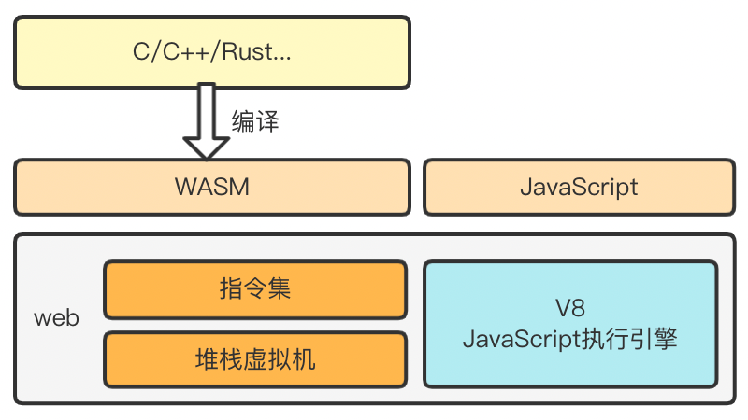
技术研究 WebAssembly
WASM运行效率高是因为它通过自定义虚拟指令集和拥有独立的堆栈虚拟机，并且不需要管理垃圾回收等问题。虚拟指令集是用于构成WASM模块核心功能的关键元素之一。需要让执行环境理解编码的意思，必须要让执行环境先理解指令集，然后根据指令集再对二进制编码进行编译，进而被执行。通过这两项核心，WASM的执行效率几乎和native的源码运行效率差不多。

Slide 18
技术研究 Electron
Electron结合了基于V8引擎的轻量浏览器内核Chromium和NodeJs丰富强大的系统层面的接口，高效利用了操作系统的能力，使得可以通过JavaScript来创建跨平台的桌面应用。
（1）、NodeJs
NodeJs使用事件驱动、非阻塞I/O模型而得以轻量和高效，非常适合在分布式环境中运行数据密集时实时应用。
（2）、系统API
提供原生系统的GUI支持，Electron内置了原生应用程序接口，对调用一些系统功能，如调用系统通知、打开系统文件夹、访问操作系统剪贴板等提供支持。
（3）、进程类别
区分了两种进程：主进程和渲染进程。主进程职责：
(1) 创建渲染进程（可多个）；
(2) 控制应用生命周期（启动、退出APP以及对APP做一些事件监听）；
(3) 调用系统底层功能，调用原生资源。
一个渲染进程相当于一个桌面应用窗口，其主要职责：
(1) 用HTML和CSS渲染界面；
(2) 用JavaScript做一些界面交互。

Slide 19
Part 04
实施方案与可行性分析

Slide 20
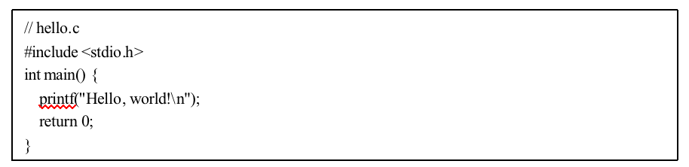

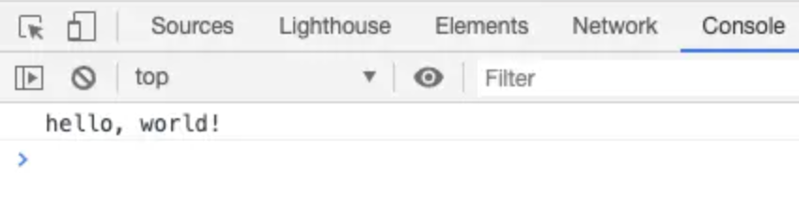
实施方案 搭建编译环境
构建WASM编码，首先要下载Emscripten工具链、CMake高级语言编译工具，本课题采用C所以使用GCC或者Clang编译器以及python，python主要是用来充当编译过程的一些脚本功能。
通过emcc命令也就是安装Emscrpten工具链增加的全局command命令，执行emcc hello.c -o hello.js，当前目录下hello.c就会被编译，增加两个文件一个是hello.js，另一个是hello.wasm，其中hello.js生成了一些外壳胶水函数用来调用hello.wasm模块。通过Node，一种服务端的JavaScript执行框架来执行node hello.js。

Slide 21
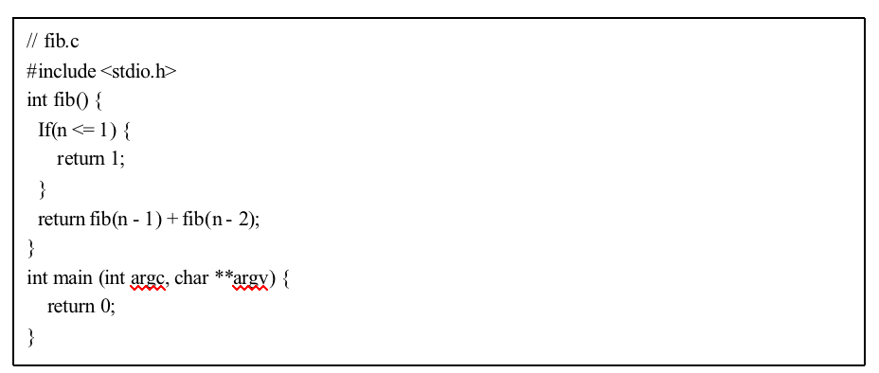
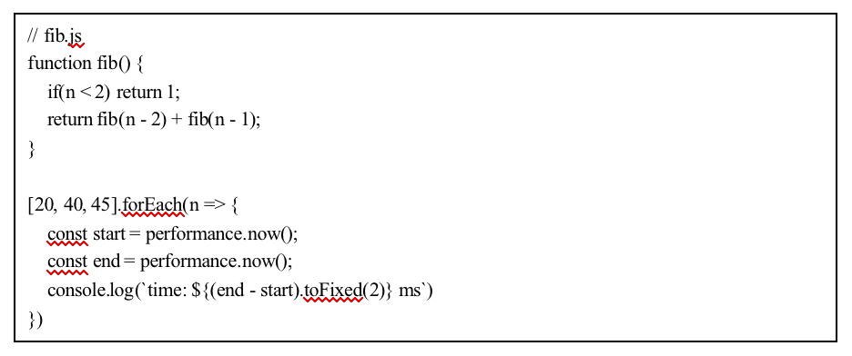
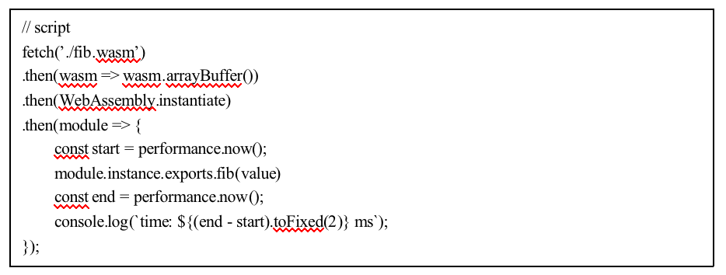
实施方案 Wasm编码的可行性
c语言版的斐波那契函数
JavaScript语言版的斐波那契函数
通过emcc命令将fib.c文件单独编译为WASM模块，并在JavaScript中引入调用

Slide 22
实施方案 Wasm编码的可行性
最终经过在Google浏览器、Mac 2GHz 四核Intel Core i5的同等环境下测试，得出如表所示，可以显著的观察到C以及C-WASM相比较JavaScript的执行时间几乎提高了45～47%的范围程度。
根据本小节内容，可以总结以下两点：
（1）、C语言等编译型高级语言确实可以通过WASM编码为新型的独立二进制字节码，并可以在JavaScipt执行环境中正常使用。
（2）、WASM编码格式的程序相比较纯JavaScript代码执行上保留了编译型语言高效的执行效率。
尽管本小节的实验存在一定的误差因素，考虑的纬度还不够全面。但足以证明WASM编码可以对FFmpeg源代码进行编译处理后，在JavaScript中运行且可以拥有良好的执行效率，为本课题的研究以及后续工作打下了坚实的基础。
斐波那契函数 | JavaScript | C | C-WASM
20 | 0.70ms | 0.00ms | 0.00ms
40 | 1284.20ms | 682.443ms | 669.60ms
45 | 14155.60ms | 7513.88ms | 7983.00ms

Slide 23
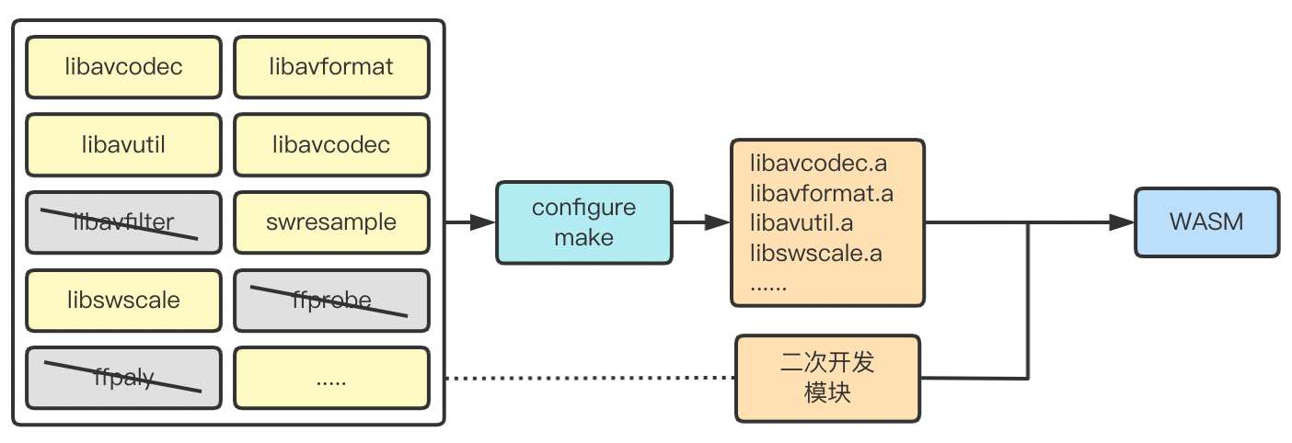
实施方案 编译FFmpeg
对FFmpeg有两种编译思路，整体编译和定制化编译。
FFmpeg框架的基本组成包含AVFormat、AVCodec、AVFilter、AVDevice以及AVUtil等模块库组成，本课题不涉及到滤镜方面的操作，所以可以裁剪掉AVFilter模块，这样做的好处可以减少最终WASM模块的体积，提高其加载速度与执行速度。例如，还有FFmpeg自身构建的工具包ffplay、ffprobe，本课题都不需要，因为这些需要通过自身定制化去生成。
通过阅读FFmpeg源码，FFmpeg提供了对自身模块的定制化编译选项。通过--disable-ffplay，--disable--ffprobe可以实现编译裁剪FFmpeg的目的。同时需要指定--cc=”emcc” --arch --cpu等一系列编译参数。最终定制化编译FFmpeg和二次开发模块的流程，如图所示，

Slide 24
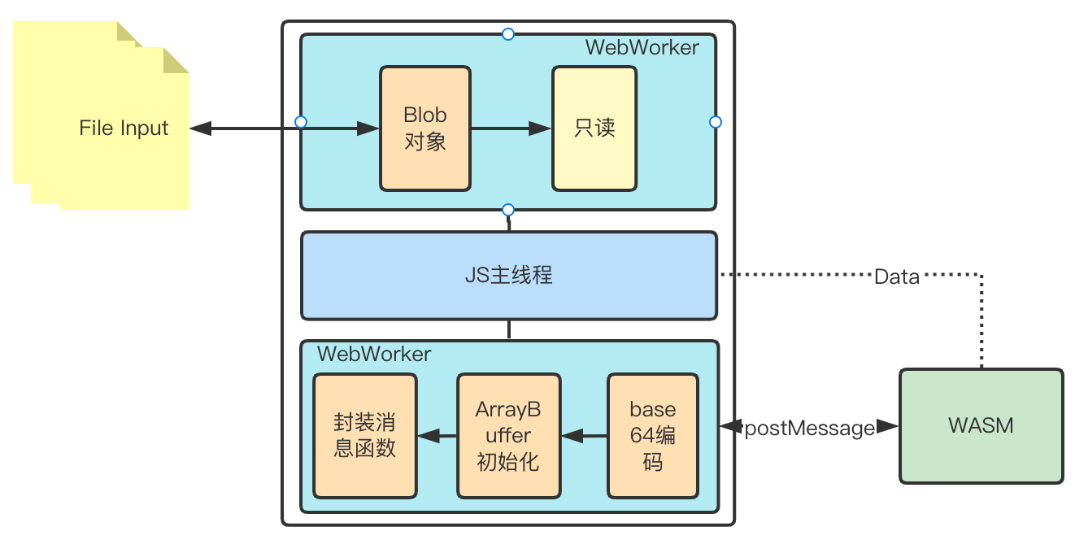
实施方案 WebWorker加载
JavaScript是一种单线程的解释性编程语言，在加载文件的过程中，如果文件体积过大，会阻塞JavaScript主进程，尤其是当一段时间后WASM模块如果加载失败，也会导致系统的可用性、交互性等体验都急剧下降。
Web Worker为Web内容在后台线程中运行脚本提供了可能。通过Web Worker线程去执行任务而不影响JavaScript主进程。Web Workers 和主线程数据传递是通过消息机制进行通讯和同步，使用onmessage事件处理函数来响应消息。所以本课题提出Web Worker加载机制，结合系统目标对加载架构设计如图所示：

Slide 25
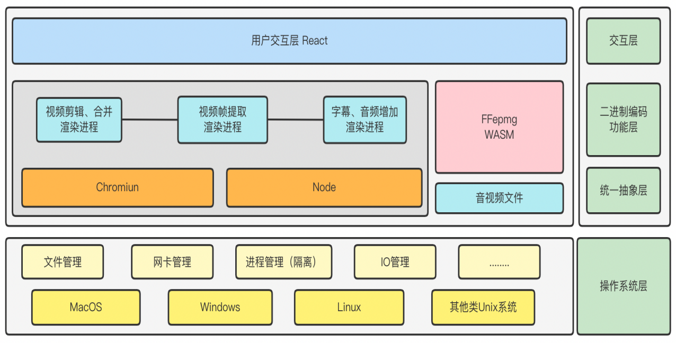
实施方案 系统整体设计
根据研究目标和研究内容，本课题将视频处理操作主要划分为：视频剪辑、合并；视频帧提取；增加字幕、音频三种代表性的功能操作。同时基于Electron Web跨平台解决方案，将浏览器环境、Node环境、React、WASM、视频文件模块结合起来，设计如图所示的系统整体架构设计图，其中核心层就是结合之前提出的迁移WASM编码和模块加载设计方案组成二进制编码功能层，作为整个系统应用的核心研究。

Slide 26
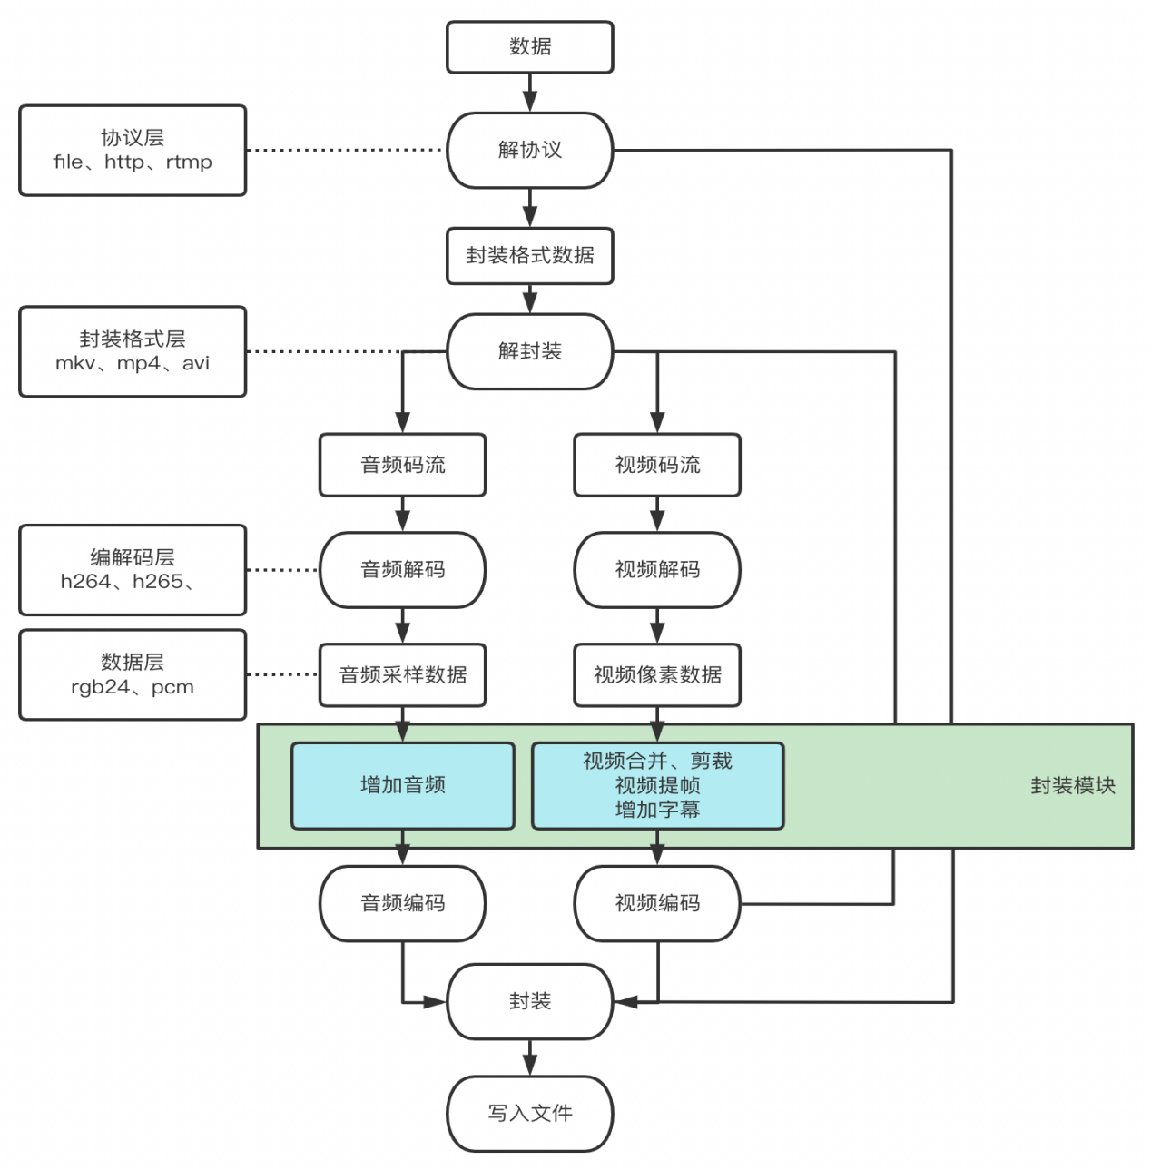
实施方案 FFmpeg转换模块
首先对FFmpeg音视频操作的处理流程框架进行预处理，设计对音视频处理功能的统一封装，再对本课题的重点二次开发的目标封装模块进行具体功能上的实现，如图所示

Slide 27
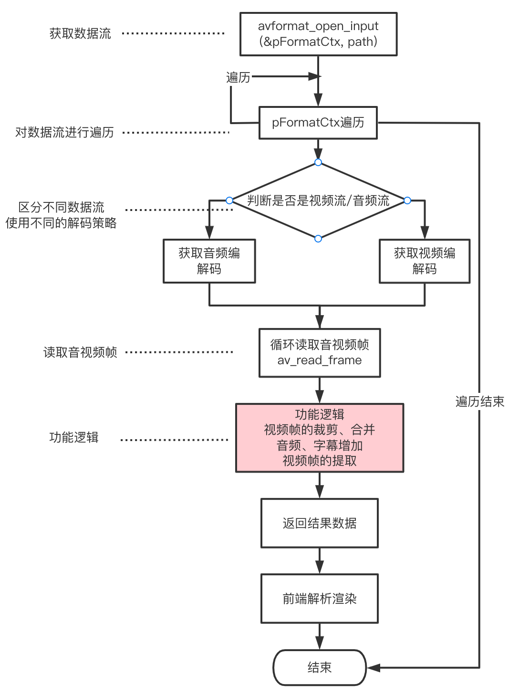
实施方案 FFmpeg转换模块
需要针对FFmpeg二次开发，设计开发实现封装模块对三类视频处理操作功能的需求，同时封装模块要暴露出来对加解封装、加解密码的配置化接口，以方便用户对不同格式的音视频进行处理操作。

Slide 28
实施方案 可行性分析
根据技术和时间，本课题的可行性分析如下。
（1）技术可行性
通过实验、文献阅读、工业界实践可以得出通过迁移WASM编码到一些CPU计算密集型任务处理的代码库的可行性和可操作性，以及编译后的WASM编码在Web客户端的执行效率上保留了native源码的性能，对比JavaScript的性能提升是理论和实践都相互印证的。
同时个人在企业实践过程中，积累了对跨平台系统开发中用到的React、Node、Electron技术框架的实战经验。
（2）时间可行性
本课题的研究工作将在开题后开始，从开题至毕业有14个月的时间，具体工作分为文献整理、技术架构研究与编译方案实验、跨平台系统开发与测试以及论文撰写4个部分，各项工作将稳步推进，并按时汇报工作进度。

Slide 29
Part 05
计划进度与总结

Slide 30
计划进度
2022.3～2022.4 搜集文献资料
2022.5～2022.7 研究与实现FFmpeg的WASM编码
2022.7～2022.9 研究与实现二次开发模块和加载方案
2022.10～2022.12 基于已有模块开始跨平台系统设计与开发
2023.1～2022.3 整理撰写学位论文与完成系统开发

Slide 31
总结
本课题可以总结为：
研究对FFmpeg这类C/C++的视频处理库二次开发，并最终可以在Web环境下使用。
(1) web环境通常无法直接执行C/C++或者二进制编码，以及执行效率问题
方向：研究编译WASM模块
(2) WASM或者视频文件太大，触发Web的内存限制、阻塞主线程的问题
方向：研究设计Web worker流式加载方案
(3) 功能方面的实现
方向：对音视频处理的研究和学习，包括（解码、流数据的处理、帧数据的处理）

Slide 32
感谢老师们的悉心指导！
答辩人
：
缑通旺
指导老师
：
孔佑勇
2022/03/15

